Slide 1

BBLOOMING
2016003463 남혜민
2016003709 윤가영
2014038468 홍지형
Notes:
그냥 조원들이름 학번, 우리 조 이름 설명

Slide 2
Contents
Member Introduction
About BBLOOMING
BBLOOMING PROJECT
What we have done
Each Field
HTML by us
To do next week
Q & A

Slide 3
Member Introduction
남혜민 (hyemni)
Developer, merging
윤가영 (yungoingFLY)
Developer, PPT design
홍지형(JiHyungHong)
Developer
Notes:
조원들 역할이랑 깃헙에서의 닉네님 소개

Slide 4

About BBLOOMING
“BBLOOMING”
What does Blooming mean?
Notes:
블루밍이라고 지은 이유

Slide 5
BBLOOMING PROJECT
Food?
Beauty?
Website with information
collected about culture
Can’t we see them all at once?
Movie?
Music?
Notes:
블루밍 프로젝트 설명
음식이나 뷰티 영화 음악을 보려면 각자의 홈페이지에서 따로따로 봐야하는데 귀찮응께
한번에 볼수있는 웹사이트를 우리가 제작하겠다! 대충 이런 내용을 영어로 장황하게 써놈.

Slide 6
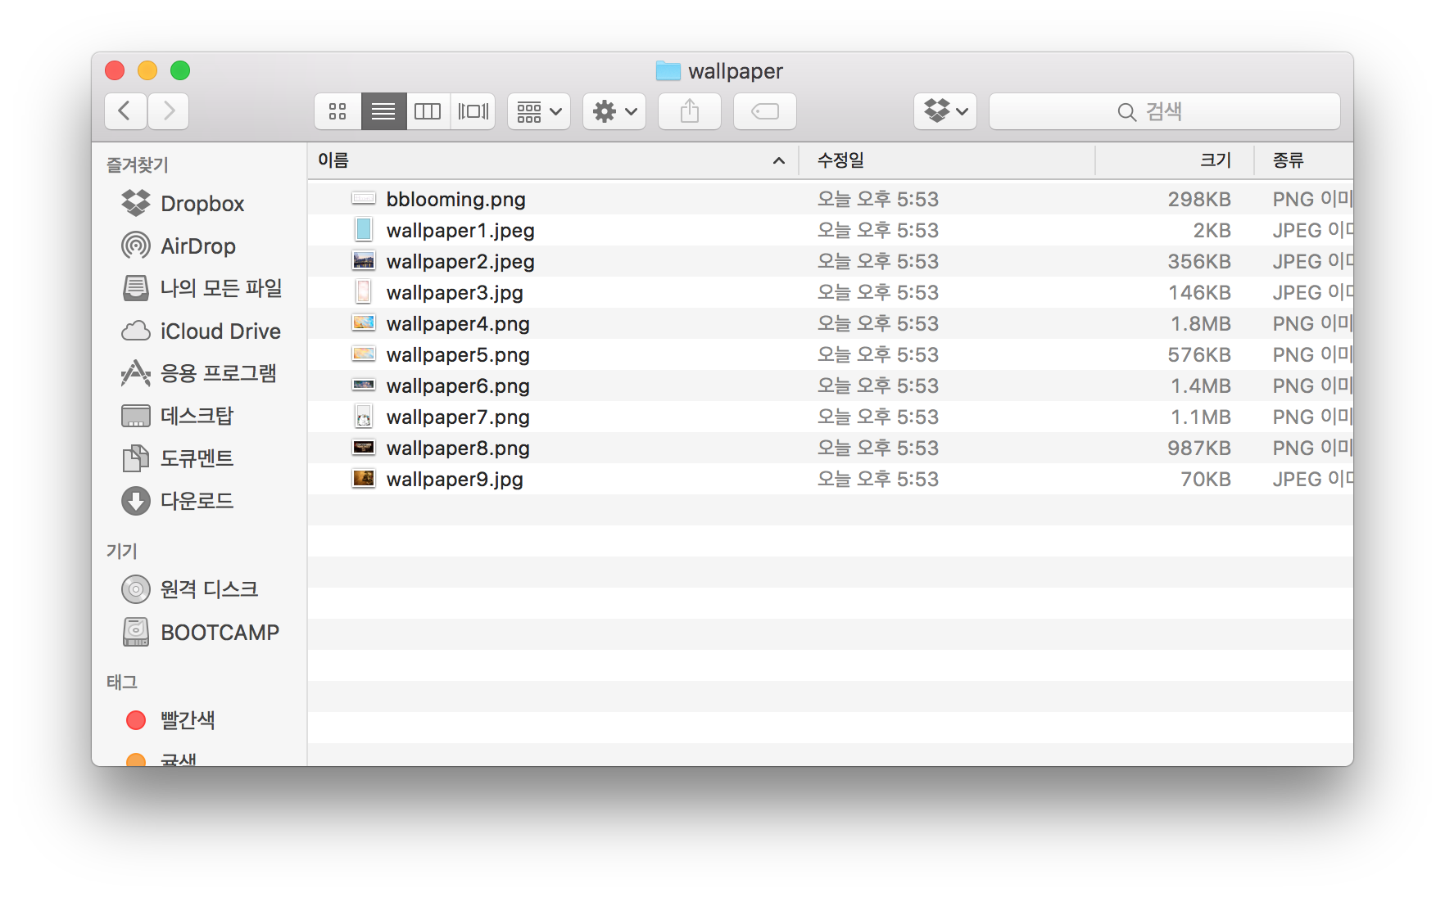
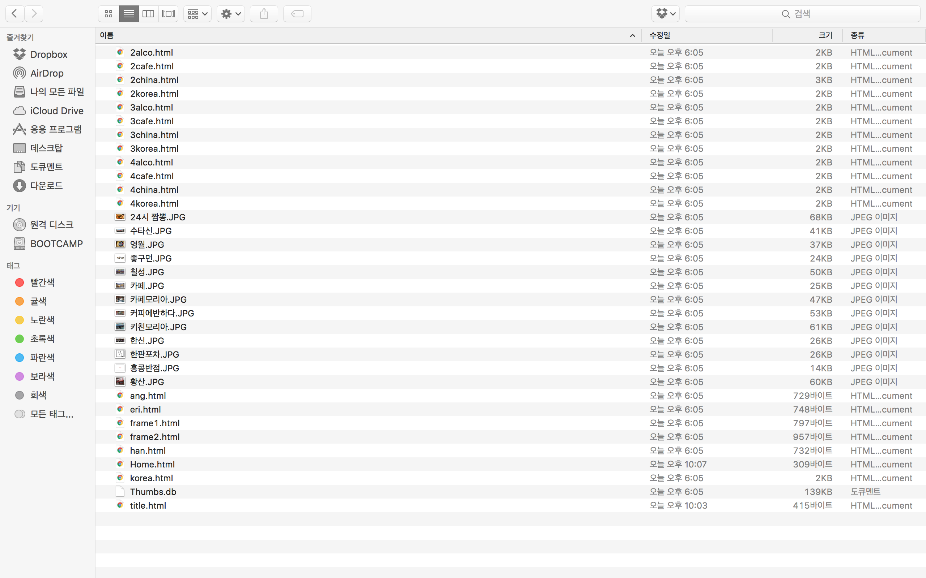
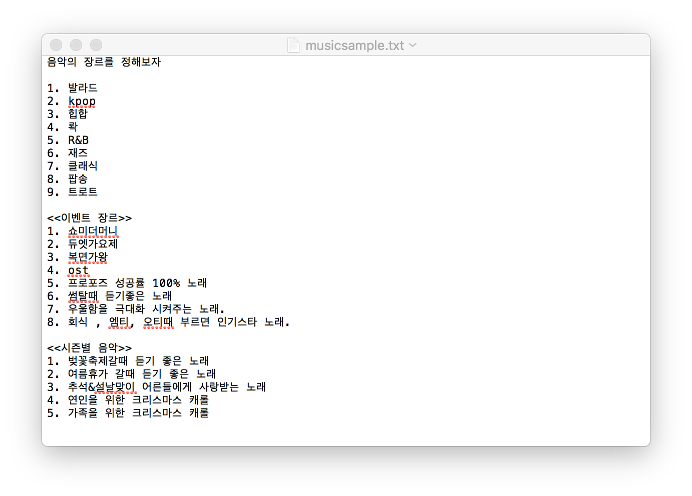
What we have done
Third, we desined
Second, we made HTML
First, we collected information

Slide 7
Each Field
남혜민 : Beauty
윤가영 : Music
홍지형 : Food
Notes:
우리가 이번시간까지 조사하기로 한 역할 발표

Slide 8
HTML by us
file:///Users/yungoing/Desktop/team/29-bblooming/hyemni/home.html
Notes:
가영이의 발표

Slide 9
To do next week
Adding more information
Designing more beautiful
Making chart
Inserting image
Notes:
담주에 할거

Slide 10
Q & A

Slide 11
Thank you for watching :)
Notes:
아리갓또!

